Slide 1
Pengembangan SQL Similarity Dengan Multi Kunci Jawaban Untuk Proses Penilaian Otomatis Pada Sistem Automated Assessment MySQL
Tim Peneliti
Dosen Pembimbing : Putra Prima Arhandi, ST., M.Kom
NIP. 19861103 201404 1 001
Anggota : Sultan Achmad Qum Masykuro NS
NIM. 1841720019
Notes:
Assalamualaikum wr wb, perkenalkan nama saya sultan achmad qum masykuro ns, pada kesempatan kali ini saya akan menyampaikan proposal skripsi saya yang berjudul pengembangan sql simialrity dengan multi kunci jawaban untuk proses penilaian otomatis pada sistem automated assessment mysql

Slide 2
Latar Belakang

Slide 3
—Jiandong et al., 2018
“Teknologi basis data digunakan di lebih dari 70% aplikasi komputer, sehingga menguasai teori basis data, dan menggunakan teknologi basis data dengan mahir telah menjadi kemampuan wajib yang harus dimiliki oleh pelajar yang ada di jurusan computer science”
Notes:
Kenapa basis data? Basis Data merupakan salah satu mata kuliah yang terdapat di Jurusan Teknologi Informasi. Memberi pengetahuan kepada mahasiswa untuk membuat dan memanajemen data pada sistem manajemen database atau DBMS yang merupakan tujuan dari kurikulum Basis Data (Puspitasari et al., 2019)

Slide 4
—Nalintippayawong et al., 2017
“Dalam pembelajaran Basis Data terdapat topik yang sangat penting tetapi pemula yang belajar banyak mengalami kesulitan, salah satunya adalah SQL Command Query”
Notes:
Padahal, Structure Query Language (SQL) sering digunakan, karena SQL secara de facto merupakan bahasa standar untuk mengakses dan memanipulasi data, sehingga mempunyai kemampuan SQL query sangat dibutuhkan di industri, Kesulitan dalam belajar SQL dapat disebabkan oleh beberapa hal. salah satunya seperti sifat deklaratif dari SQL konsep ini sulit dipahami bagi pelajar. karena, pada Bahasa pemrograman prosedural dibolehkan pendekatan secara per langkah pada masalah yang kompleks, tetapi jika pada SQL harus berpikir per set daripada per langkah

Slide 5
—Luchoomun et al., 2019
“Proses penilaian secara manual membuat pengajar dihadapkan dengan situasi sulit, antara fokus mengoreksi jawaban atau aktivitas mengajar”
Notes:
Oleh karena itu dibuatlah Sistem Automated Assessment. Sistem Automated Assessment dapat bermanfaat untuk pengajar maupun pelajar, karena peringkat dan feedback yang didapatkan secara langsung dari sistem tersebut memiliki efek positif dalam pembelajaran pelajar

Slide 6
Referensi
Online judge MySQL for learning process of database practice course (Puspitasari et al., 2019)
Sistem automated assessment yang dibuat dengan tujuan melakukan penilaian pada mata kuliah basis data yang proses penilaian berdasarkan hasil SQL Query. Namun terdapat kelemahan yaitu mahasiswa dapat melakukan kecurangan dengan memasukkan query manipulatif dan/atau destruktif.
Skripsi Automated Assessment SQL Similarity oleh Daffa Akbar Dwiputra Damarriyanto
Mengimplementasi SQL Similarity menggunakan metode Cosine Similarity dan Multi-Instance Database pada Sistem Automated Assessment MySQL untuk memperbaiki kekurangan pada penelitian yang dilakukan oleh (Puspitasari et al., 2019). Namun SQL Similarity saat ini mendukung perintah SELECT dan satu kunci jawaban.
Notes:
Ini adalah referensi utama yang digunakan

Slide 7
— Tata & Patel, 2007
“Cosine similarity telah terbukti sebagai metrik yang handal untuk penilaian similaritas antara dua string, dan sering digunakan untuk query yang kompleks”
Notes:
Agar hasil perhitungan similaritas lebih akurat maka SQL Query perlu direpresentasikan kedalam bentuk lain, salah satunya menjadi bentuk set of features, dimana query dikelompokkan menjadi beberapa grup seperti select, from, dll kemudian hasil pembagian features vektor yang selanjutnya bisa dilakukan perhitungan bobotnya menggunakanTF-IDF kemudian dapat dilakukan perhitungan similaritasnya menggunakan metode cosine, Dikarenakan SQL query adalah bahasa yang terstruktur, maka SQL query dalam proses preprocessing-nya akan lebih teroptimisasi. Seperti, penghapusan stop words menjadi tidak perlu dilakukan

Slide 8
Masalah
Solusi
Satu Kunci Jawaban
Dapat menyebabkan kurangnya keakuratan penilaian
Sistem similaritas SQL mendukung perintah SELECT
Perintah dalam basis data tidak SELECT saja
Multi Kunci Jawaban
Agar penilaian lebih akurat ditambahkan proses pengecekan lebih dari satu kunci jawaban
Menambahkan perintah INSERT pada sistem similaritas SQL
Agar pelajar dapat menguji / melatih kemampuan perintah INSERT dan SELECT

Slide 9
Rumusan Masalah
Tujuan
Bagaimana pengaruh dari penerapan multi kunci jawaban pada sistem automated assessment MySQL?
Bagaimana tingkat akurasi penilaian query insert pada sistem automated assessment MySQL apabila ditambahkan pengecekan insert query similaritas SQL?
Mengetahui pengaruh dari penerapan multi kunci jawaban pada sistem automated assessment MySQL
Mengetahui tingkat akurasi query insert pada sistem automated assessment MySQL apabila ditambahkan pengecekan insert query similaritas SQL.

Slide 10
Batasan Masalah
Aplikasi Berjalan pada platform web
Basis Data yang digunakan adalah MySQL
Sistem similarity SQL yang digunakan pada penelitian ini adalah perintah SELECT, dan INSERT
Uji coba aplikasi dilakukan di Politeknik Negeri Malang untuk Dosen dan Mahasiswa Jurusan Teknologi Informasi.

Slide 11
Studi Literatur

Slide 12
Query Recommendation
(Miles, 2011) SQL Similarity diimplementasikan pada Query Recommendation yang bekerja dengan cara memasukkan query, kemudian akan muncul query-query yang direkomendasikan didapatkan dari log database.
Ekstrak Set of Feature
Menghitung bobot menggunakan TF-IDF
(Toulouse, 2021) SQL Similarity diimplementasikan untuk memberikan rekomendasi slide materi SQL yang sesuai dengan query yang menjadi kelemahan pelajar tersebut.
Menghitung bobot menggunakan TF-IDF
Menghitung similarity antara query mahasiswa dan daftar query pada slide menggunakan cosine similarity
Mencari nilai similarity tertinggi
Notes:
Ekstrak set of fitur -> menghitung bobot menggunakan TF-IDF,

Slide 13
Query Clustering
Multi instance Database
(Makiyama et al., 2015) SQL Similarity diimplementasikan pada data mining khususnya saat proses clustering. Data didapatkan dari log database
Ekstrak set of Features.
Pembobotan TF-IDF.
Clustering menggunakan Self Organizing Map (SOM).
Kalkulasi jarak antar setiap vektor dan prototipe SOM menggunakan metode Cosine Distance.
(Atchariyachanvanich et al., 2017) Membuat sebuah sistem bernama MySQL Sandbox agar pelajar dapat mengeksekusi query dengan aman dan terkontrol.
Menggunakan RESTful web service.
3 service utama yaitu pembuatan database, eksekusi query, dan penghapusan database.
Menggunakan fitur user management MySQL untuk akses database
Notes:
Ekstrak set of feature -> pembobotan TF-IDF -> Clustering menggunakan Self Organizing Map (SOM) -> kalkulasi jarak antar setiap vektor dan prototipe SOM menggunakan metode Cosine Distance

Slide 14
Dasar Teori

Slide 15
SQL Similarity
Query menjadi set of features
INSERT INTO mahasiswa VALUES (`Sultan`, 1321341, `TI-4I`)
No | Feature | Jumlah
1 | INSERT_mahasiswa | 1
2 | VALUES_1_Constant | 3

Slide 16
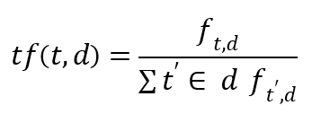


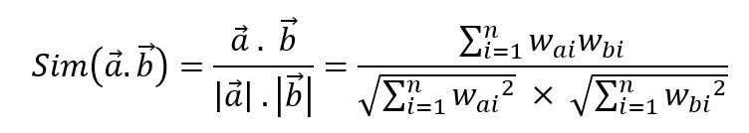
SQL Similarity
TF-IDF (Term Frequency - Inverse Document Frequency)
Cosine Similarity

Slide 17
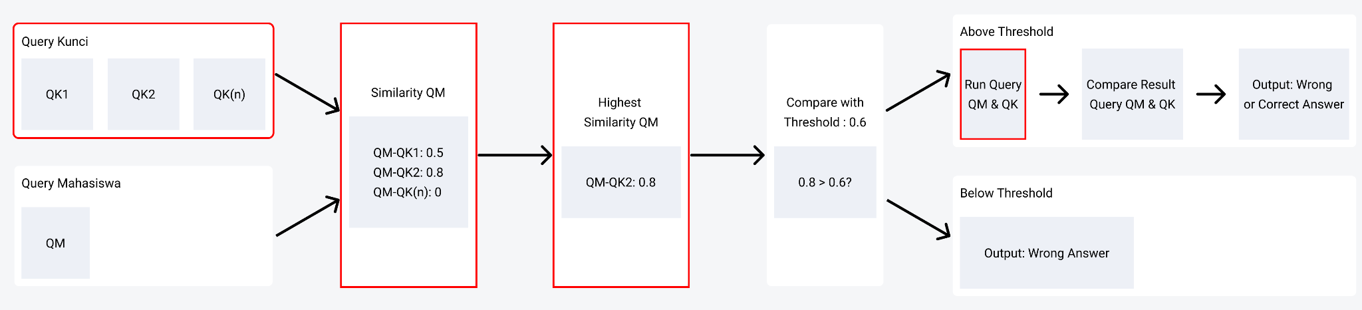
Konsep Aplikasi
Konsep Proses Similarity

Slide 18
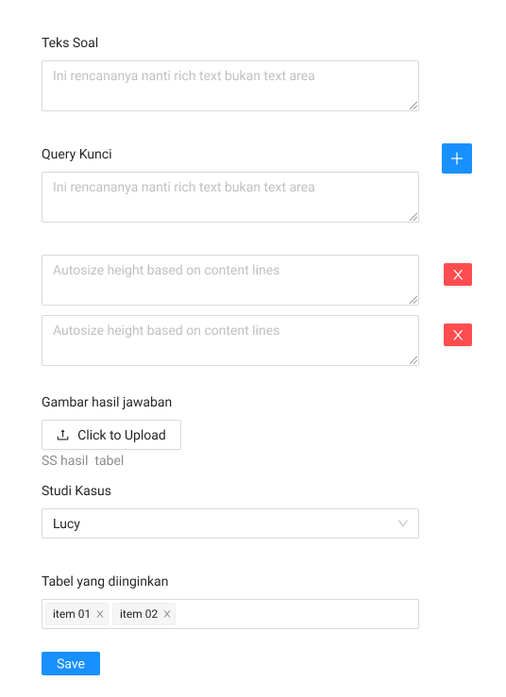
Konsep Aplikasi
Konsep Dosen menambahkan soal dan beberapa kunci jawaban

Slide 19
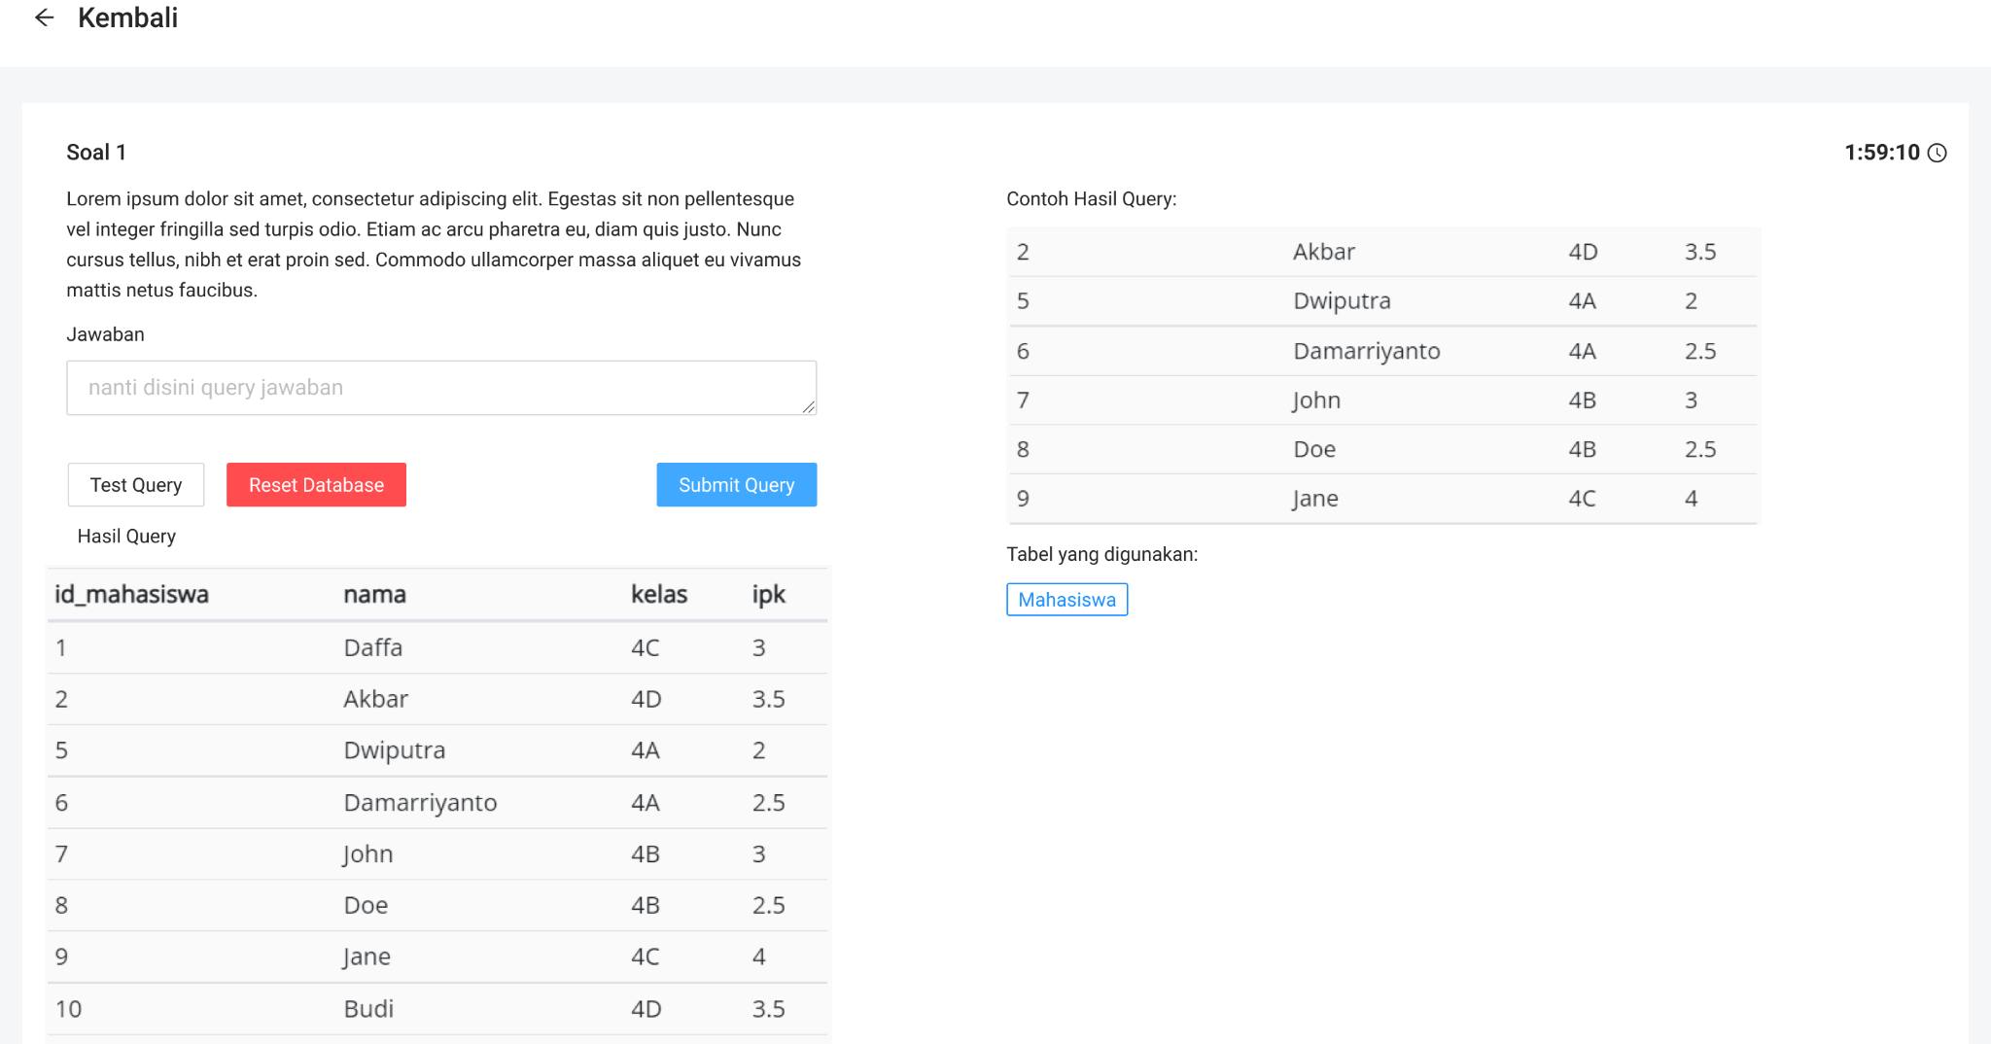
Konsep Aplikasi
Konsep Mahasiswa Mengerjakan Soal

Slide 20
Desain Sistem

Slide 21
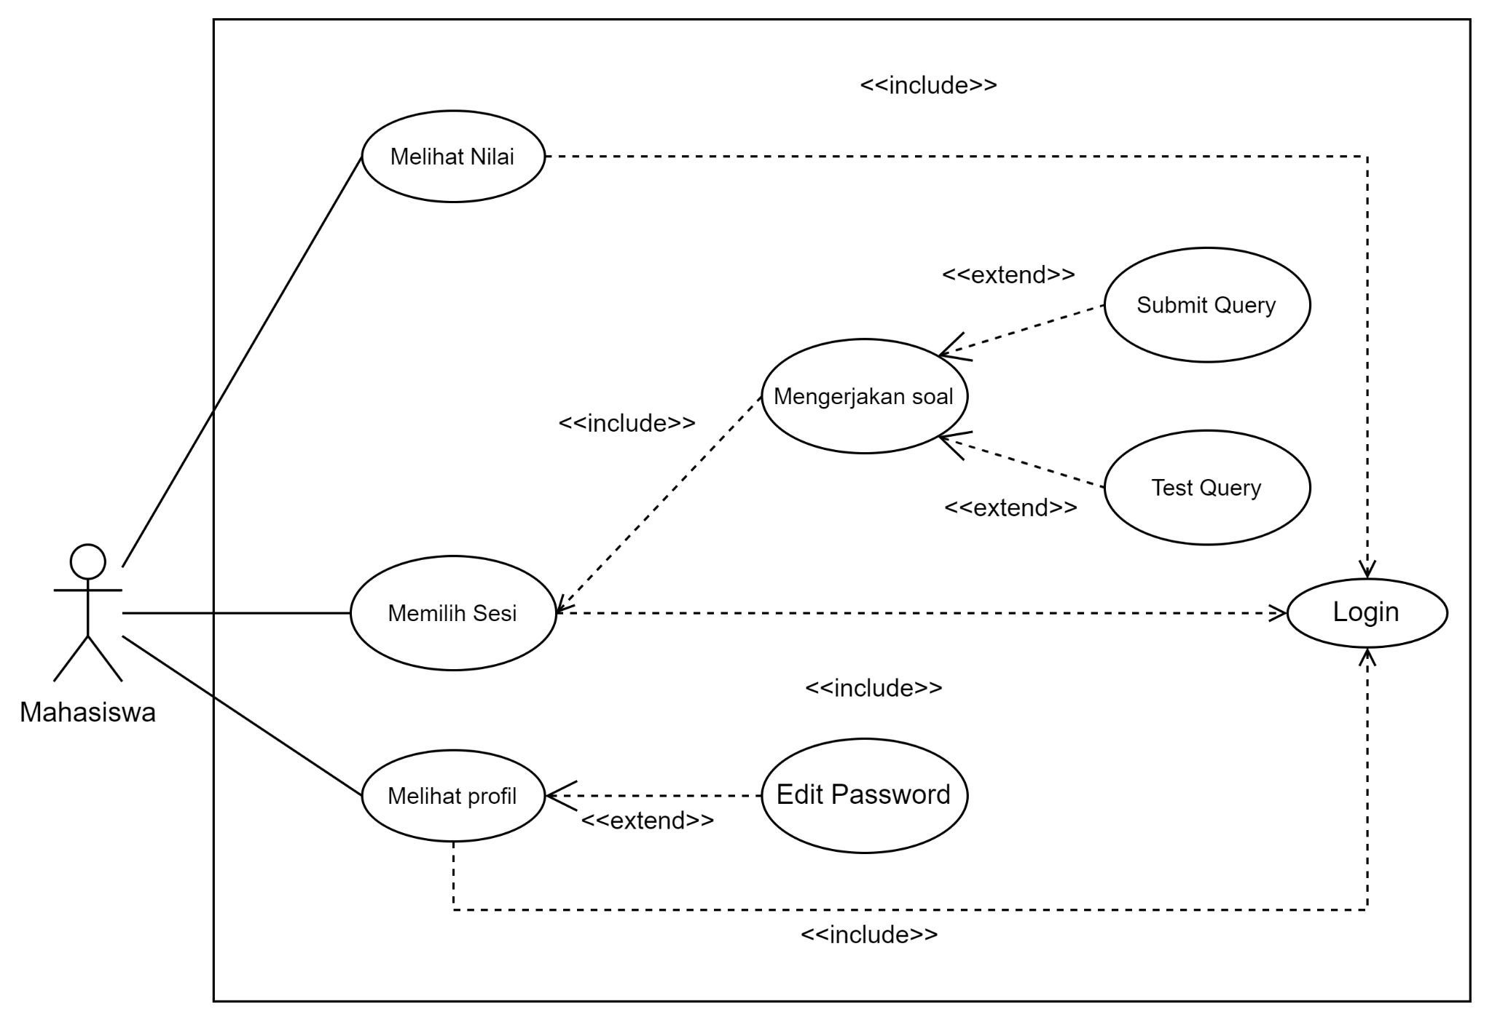
Use Case Mahasiswa

Slide 22
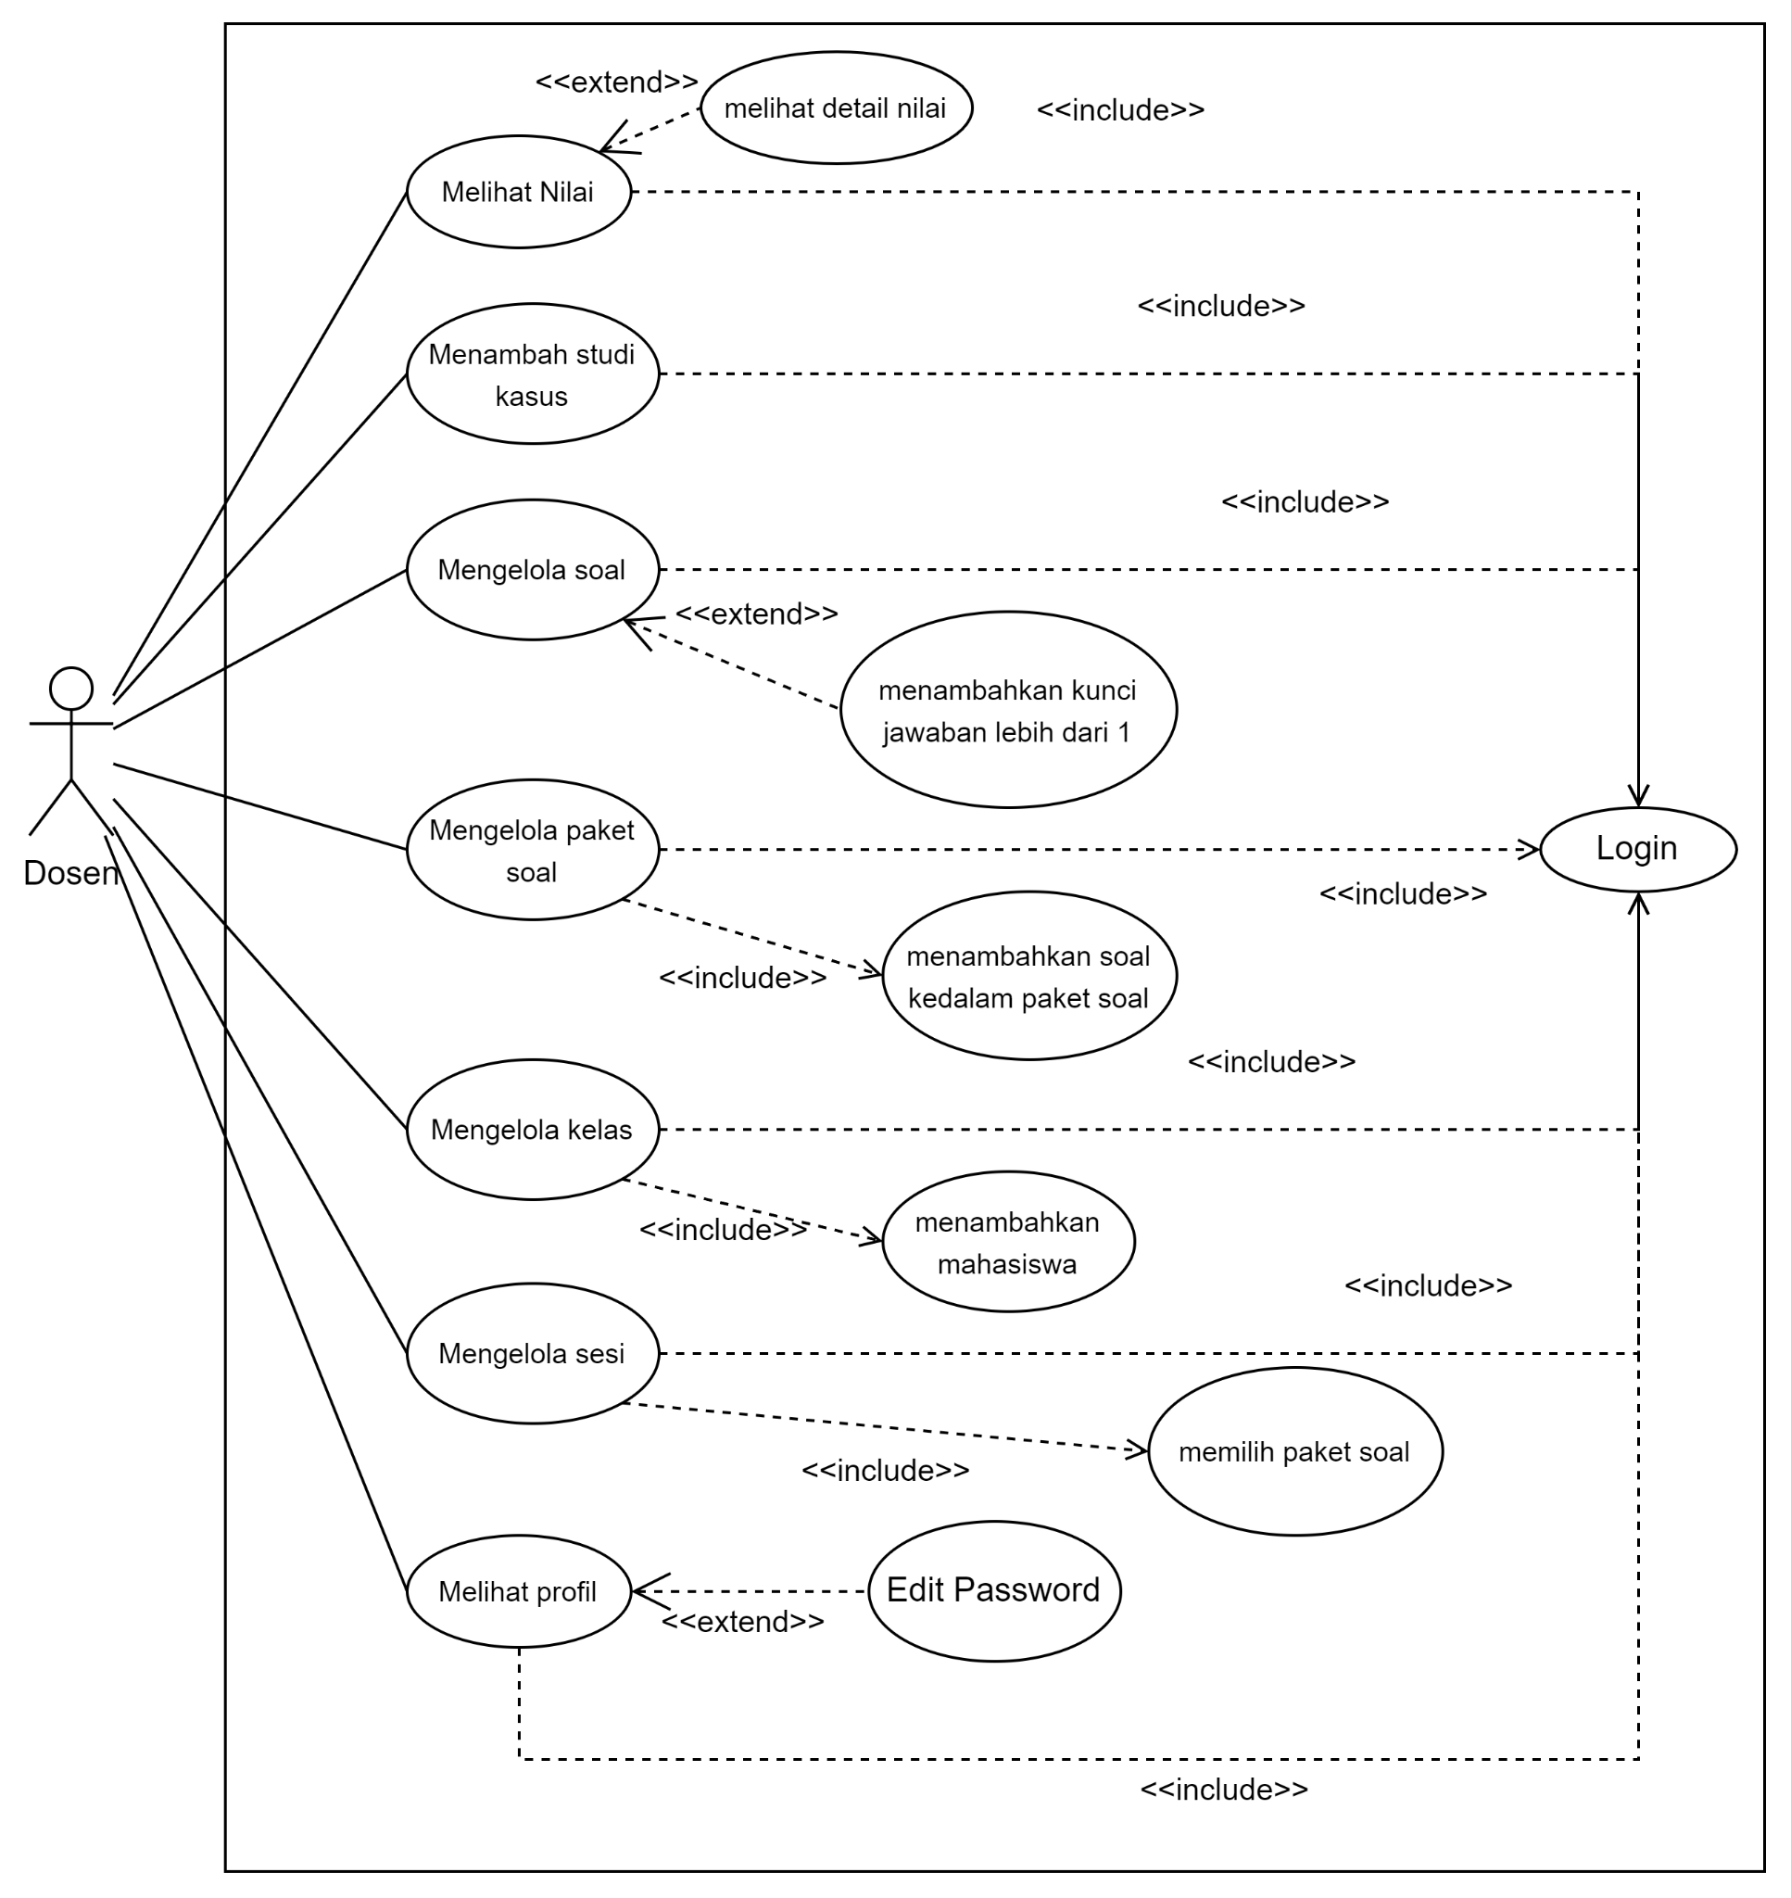
Use Case Dosen

Slide 23
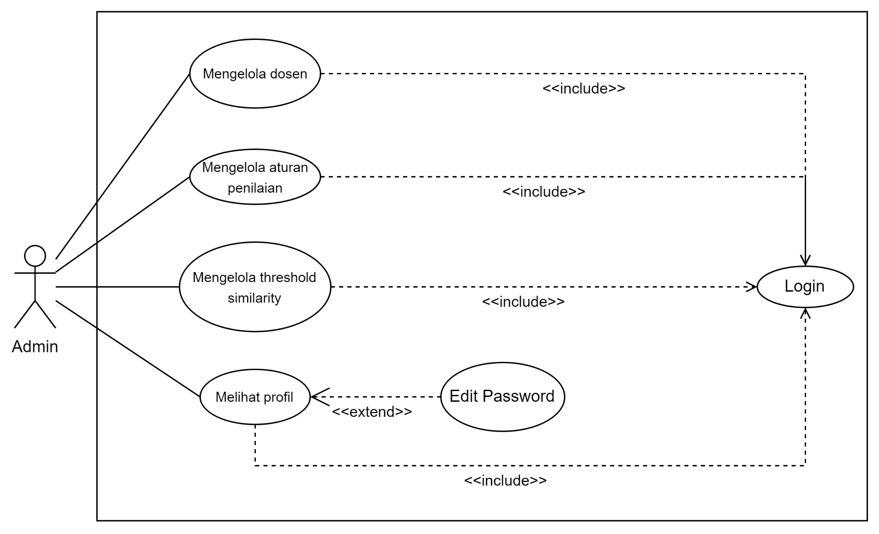
Use Case Admin

Slide 24
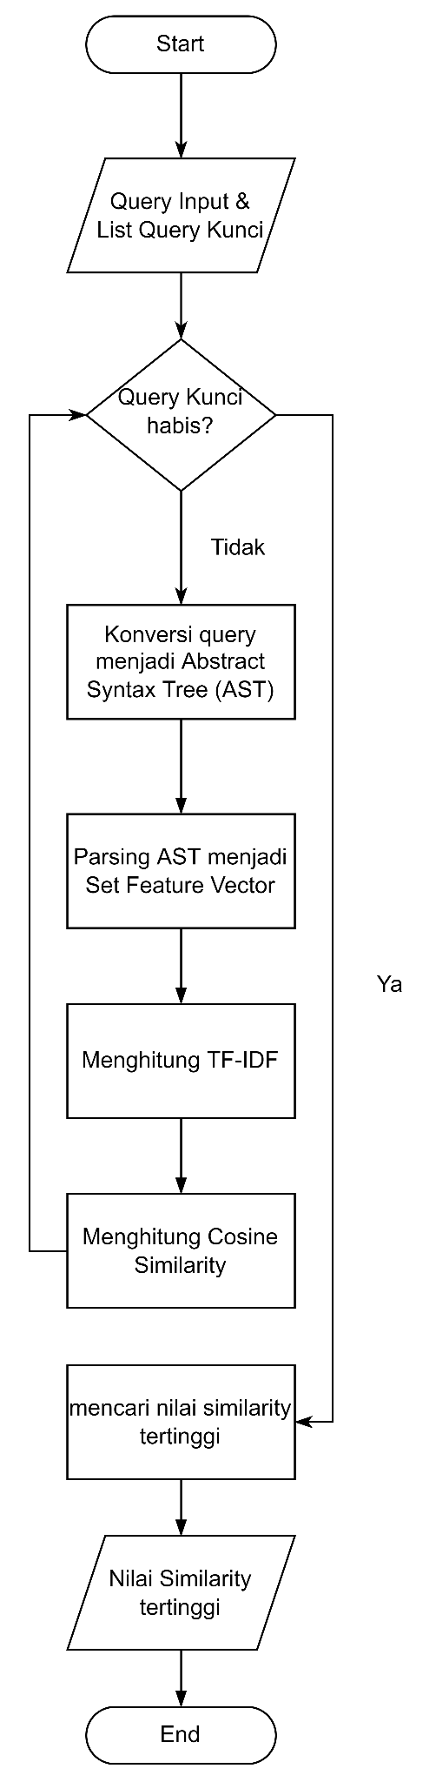
Flowchart

Slide 25
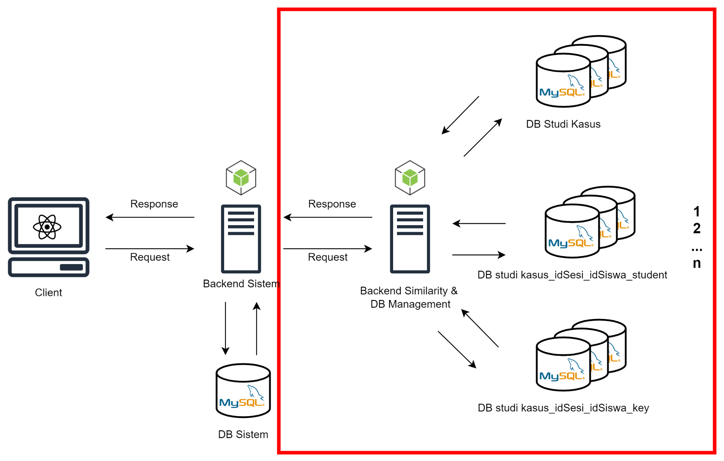
Arsitektur Sistem
Notes:
DIJELASIN DETAIL LAGI

Slide 26
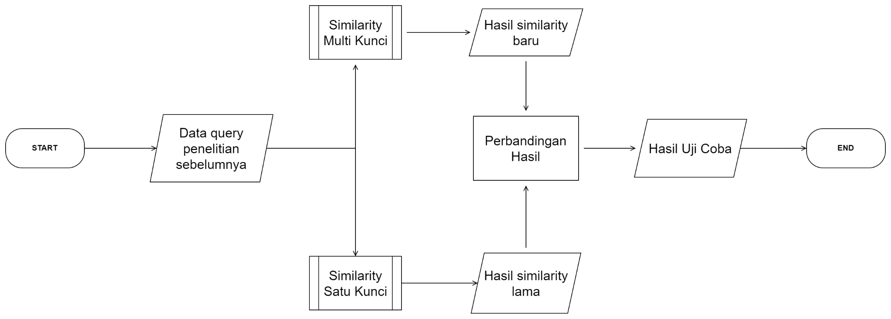
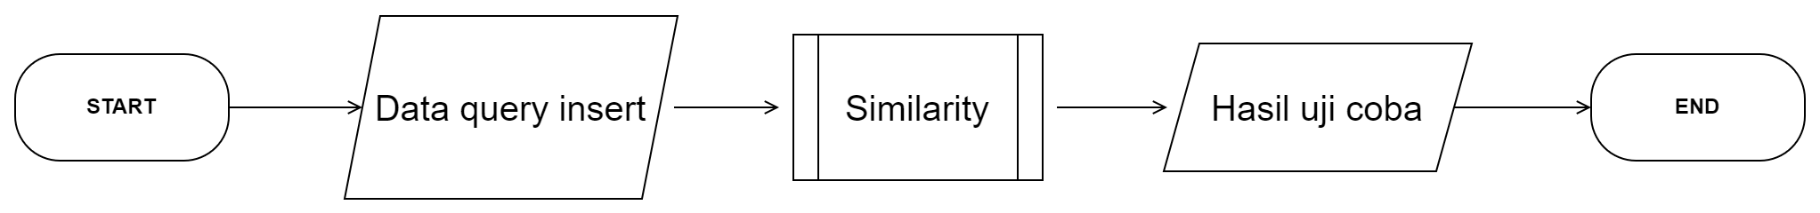
Uji Coba Sistem

Slide 27
Terima Kasih

Slide 28
Contoh Proses Similarity
1. Menentukan Query
List Query:
Query Input = “INSERT INTO mahasiswa VALUES (“YASA”, 1123144, “MI-2M”)”
Query kunci 1 = “INSERT INTO mahasiswa (nama, nim, kelas) VALUES (“YASA”, 1123144, “MI-2M”)”
Query kunci 2 = “INSERT INTO mahasiswa VALUES (“YASA”, 1123144, “MI-2M”)”
Query compare:
A = “INSERT INTO mahasiswa VALUES (“YASA”, 1123144, “MI-2M”)”
B = “INSERT INTO mahasiswa (nama, nim, kelas) VALUES (“YASA”, 1123144, “MI-2M”)”
Notes:
Nanti disini cara itung insert

Slide 29
Contoh Proses Similarity
2. Mencari Set of Features Query
A = “INSERT INTO mahasiswa VALUES (“YASA”, 1123144, “MI-2M”)”
B = “INSERT INTO mahasiswa (nama, nim, kelas) VALUES (“YASA”, 1123144, “MI-2M”)”
A
No | Feature | Jumlah
1 | INSERT_mahasiswa | 1
2 | VALUES_1_Constant | 3
B
No | Feature | Jumlah
1 | INSERT_mahasiswa | 1
2 | INSERT_nama | 1
3 | INSERT_nim | 1
4 | INSERT_kelas | 1
5 | VALUES_1_Constant | 3
Notes:
Nanti disini cara itung insert

Slide 30

Contoh Proses Similarity
3. Menghitung TD-IDF
Menghitung TF
Feature | A | B
INSERT_mahasiswa | 0.25 | 0.142857
INSERT_nama | 0 | 0.142857
INSERT_nim | 0 | 0.142857
INSERT_kelas | 0 | 0.142857
VALUES_1_Constant | 0.75 | 0.428571
Notes:
Nanti disini cara itung insert

Slide 31
Contoh Proses Similarity
3. Menghitung TD-IDF
Mencari DF
Feature | DF
INSERT_mahasiswa | 2
INSERT_nama | 1
INSERT_nim | 1
INSERT_kelas | 1
VALUES_1_Constant | 2
Notes:
Nanti disini cara itung insert

Slide 32

Contoh Proses Similarity
3. Menghitung TD-IDF
Menghitung IDF
Feature | IDF
INSERT_mahasiswa | 1
INSERT_nama | 1.3013
INSERT_nim | 1.3013
INSERT_kelas | 1.3013
VALUES_1_Constant | 1
Notes:
Nanti disini cara itung insert

Slide 33
Contoh Proses Similarity
3. Menghitung TD-IDF
Menghitung TF-IDF
Feature | A | B
INSERT_mahasiswa | 0.25 | 0.142857
INSERT_nama | 0 | 0.185861
INSERT_nim | 0 | 0.185861
INSERT_kelas | 0 | 0.185861
VALUES_1_Constant | 0.75 | 0.428571
Notes:
Nanti disini cara itung insert

Slide 34
Contoh Proses Similarity
4. Menghitung Cosine Similarity
Menghitung perkalian skalar AxB
Feature | AxB
INSERT_mahasiswa | 0.035714286
INSERT_nama | 0
INSERT_nim | 0
INSERT_kelas | 0
VALUES_1_Constant | 0.3214285714
TOTAL | 0.3571428571
Notes:
Nanti disini cara itung insert

Slide 35
Contoh Proses Similarity
4. Menghitung Cosine Similarity
Menghitung total kuadrat dan akar kuadrat
Feature | A | B
INSERT_mahasiswa | 0.0625 | 0.020408
INSERT_nama | 0 | 0.034544
INSERT_nim | 0 | 0.034544
INSERT_kelas | 0 | 0.034544
VALUES_1_Constant | 0.5625 | 0.1836734694
TOTAL Kuadrat | 0.625 | 0.3077150439
Akar Kuadrat | 0.790569415 | 0.5547206899
Notes:
Nanti disini cara itung insert

Slide 36

Contoh Proses Similarity
4. Menghitung Cosine Similarity
Menghitung Cosine Similarity
Notes:
Nanti disini cara itung insert

Slide 37
Contoh Proses Similarity
5. Ulangi proses untuk similaritas query input dengan query kunci lainnya
Query compare:
A = “INSERT INTO mahasiswa VALUES (“YASA”, 1123144, “MI-2M”)”
B = “INSERT INTO mahasiswa VALUES (“YASA”, 1123144, “MI-2M”)”
6. Mencari nilai similaritas tertinggi
Sim_1 = 0.81
Sim_2 = 1
0.81 > 1 ?
Hasil nilai similaritas = 1
Notes:
Nanti disini cara itung insert

